Slide 1
Deep Learning
Romain Lhotte & Paul Dubois
MICS – CentraleSupélec

Slide 2
Course Structure
Lectures: 10 * 3h sessions
80min: theory
1/12h: break
1h25: practice
Examination:
Kaggle challenges: 20% of the total grade
Fitting a function
Binary face classification (person with glasses / without glasses)
Multi (10) classes classification
Transfer Learning
Group Project: 80% of the grade
2-3 per group
Must demonstrate understanding of deep learning & ability to lead a project

Slide 4
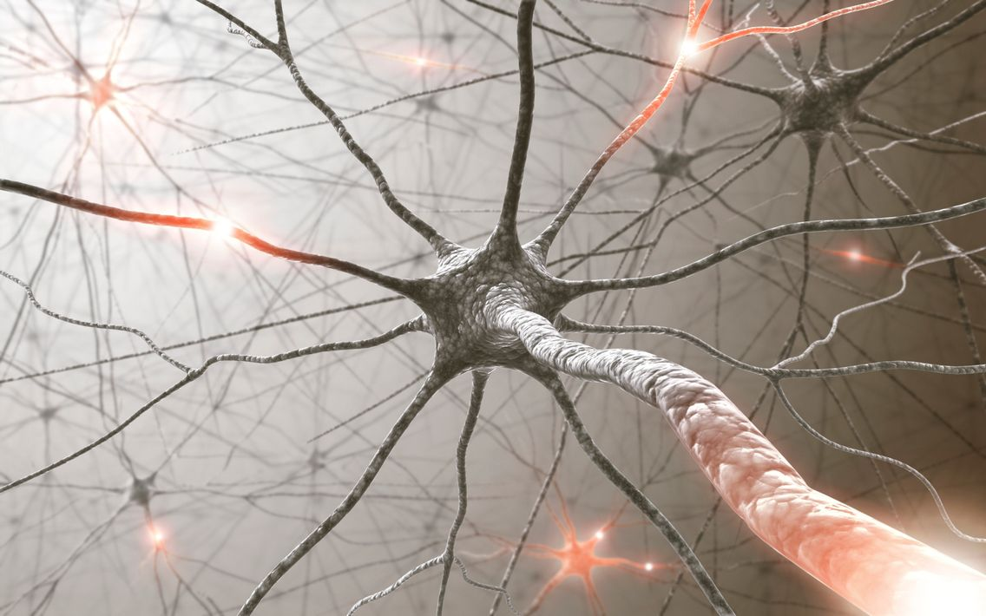
Biological Neuron
Notes:
Nous en avons des milliers dans le corps, beaucoup sont dans notre cerveau. Les neurones se transmettent des information grâce à des signaux électriques et chimiques. Il existe des tas de visualisation très jolies sur internet.

Slide 5
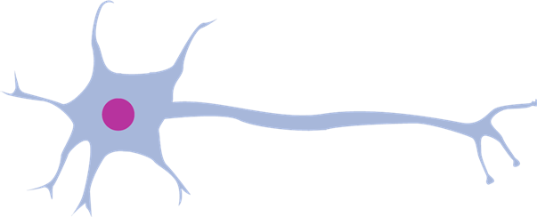
Biological Neuron
kernel
synapse
axon
cell
dendrite
Notes:
Les composants principaux d’un neurone biologique.

Slide 6
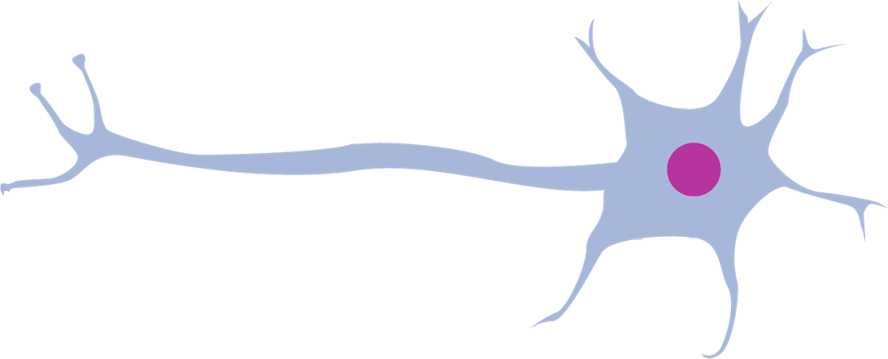




Synaptic integration
$$N_{1}$$
$$N_{2}$$
$$N_{0}$$
$$N_{3}$$
Notes:
L’intégration synaptique est le processus de transmission des information d’un neurone à un autre (au niveau biologique).
Considérons le neurone de droite [montrer]: voyons sous quelles conditions il va transmettre l’information (un signal, une activation).
Tout d’abord, si un des neurones auquel il est connecté lui envoie un petit signal… [animation] Il ne transmet pas le signal.

Slide 7
Synaptic integration
$$N_{1}$$
$$N_{2}$$
$$N_{0}$$
$$N_{3}$$
Notes:
Ensuite, si un des neurones auquel il est connecté lui envoie un gros signal… [animation] Il transmet le signal.

Slide 8
Synaptic integration
$$N_{1}$$
$$N_{2}$$
$$N_{0}$$
$$N_{3}$$
Notes:
Mais si plusieurs des neurones auquel il est connecté lui envoient tous un petit signal… [animation] Il transmet le signal!
On dit que l’intégration synaptique se fait en puissance et en quantité.

Slide 9
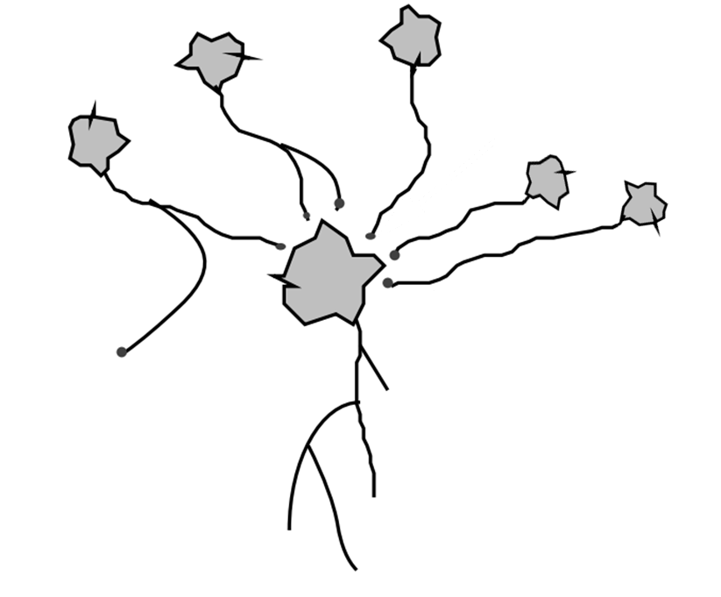
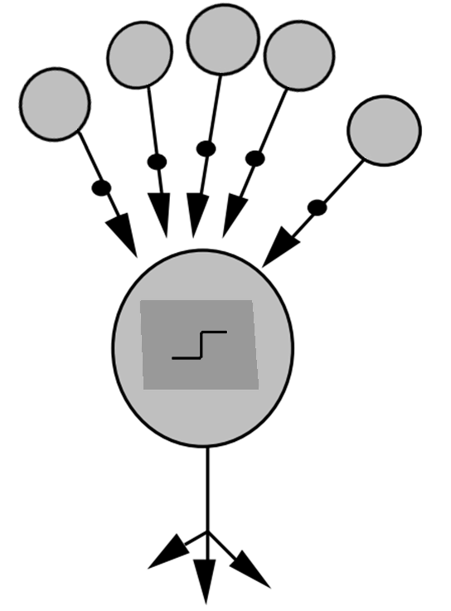
Simulation of a neuron
weights
cell
synapses
aggregation function
axon
outputs
Biological neuron
Computer neuron
Notes:
Passons maintenant à la simulation informatique de neurones.
(On considère le neurone central)
Les connexions entre neurones biologiques se font via des synapses; toutes ne sont pas de la même « qualité »: certaines transmettent très bien les signaux, d’autre beaucoup moins.
Nous simulons cela au niveau informatique via des poids.
Ensuite, le neurone biologique possède un corps cellulaire, qui décide si oui ou non, il transmet le signal. Ceci est fait au niveau informatique par une « fonction d’agrégat ».
Enfin, le neurone biologique a un axone, pour envoyer le signal a un ou plusieurs autres neurones. En informatique, le neurone possède une ou plusieurs sorties.

Slide 10


Using neurons
$$x$$
$$y$$

Slide 11


Adding complexity: width
$$y$$
$$x$$

Slide 12
Adding complexity: depth
$$x$$
$$y$$

Slide 13


Adding complexity: width & depth
$$x$$
$$y$$

Slide 14
Adding complexity: width & depth
$$x$$
$$y$$

Slide 15





Mathematically
$$x$$
$$l^{1}$$
$$l^{2}$$
$$l^{3}$$
$$y$$

Slide 16













Mathematically
$$x$$
$$∗W^{1}$$
$$l^{1}$$
$$∗W^{2}$$
$$l^{2}$$
$$∗W^{3}$$
$$l^{3}$$
$$∗W^{4}$$
$$y$$
$$l^{1}=W^{1}x$$
$$l^{2}=W^{2}l^{1}$$
$$l^{3}=W^{3}l^{2}$$
$$y=W^{4}l^{3}$$

Slide 17







Mathematically
$$+b^{1}$$
$$+b^{2}$$
$$+b^{3}$$
$$x$$
$$∗W^{1}$$
$$l^{1}$$
$$∗W^{2}$$
$$l^{2}$$
$$∗W^{3}$$
$$l^{3}$$
$$∗W^{4}$$
$$y$$
$$l^{1}=W^{1}x+b^{1}$$
$$l^{2}=W^{2}l^{1}+b^{2}$$
$$l^{3}=W^{3}l^{2}+b^{3}$$
$$y=W^{4}l^{3}+b^{4}$$

